Slide 1
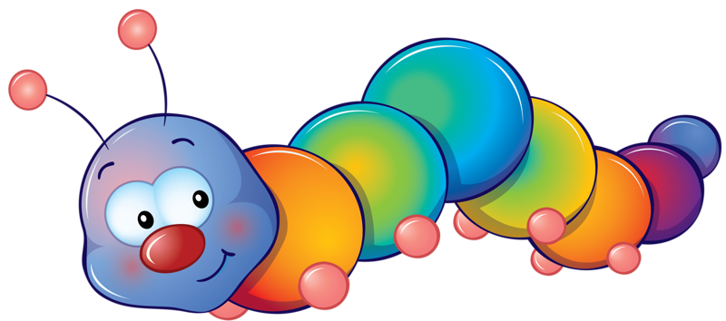
Интерактивная игра
«Гусеничка»
Дидактическая цель: упражнять в определения первого и последнего звука в слове, закреплять навыки интонационного выделения звука в слове.
Задачи: развивает внимание, развивает фонематический слух.

Slide 2
Дорогой мой друг!
Предлагаю тебе поиграть в игру «Гусеница».
Навигация: - Выбор слов в каждом задании осуществляется нажатием на предметные картинки в верхней части слайда. Последующее слово начинается со звука, на который заканчивается предыдущее слово.
«Желаю удачи!»

Slide 3
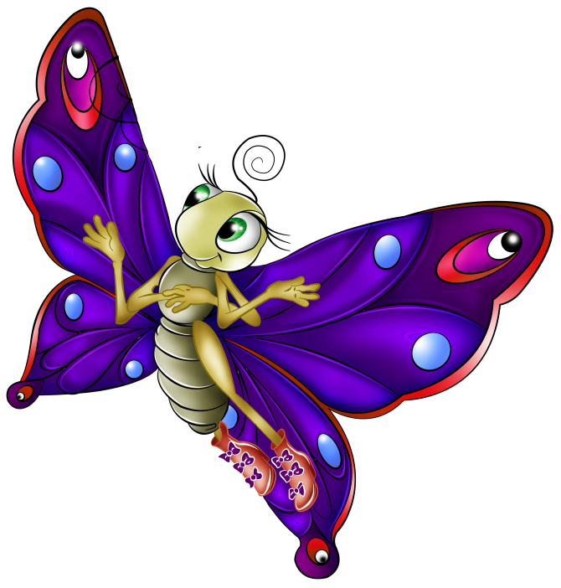
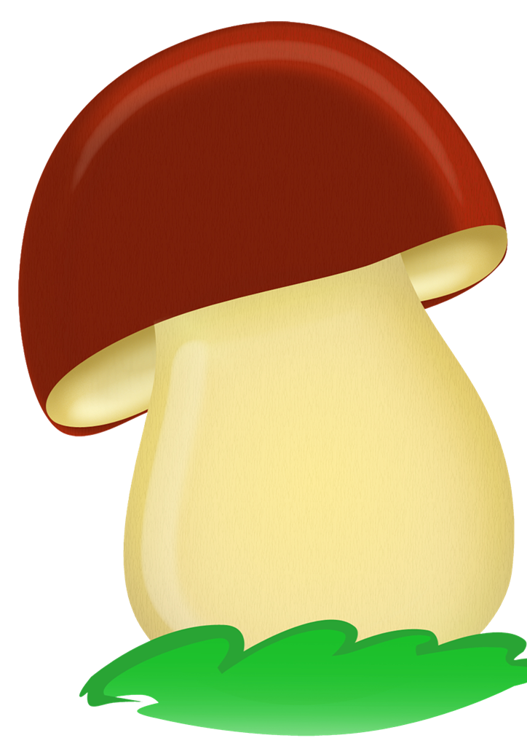
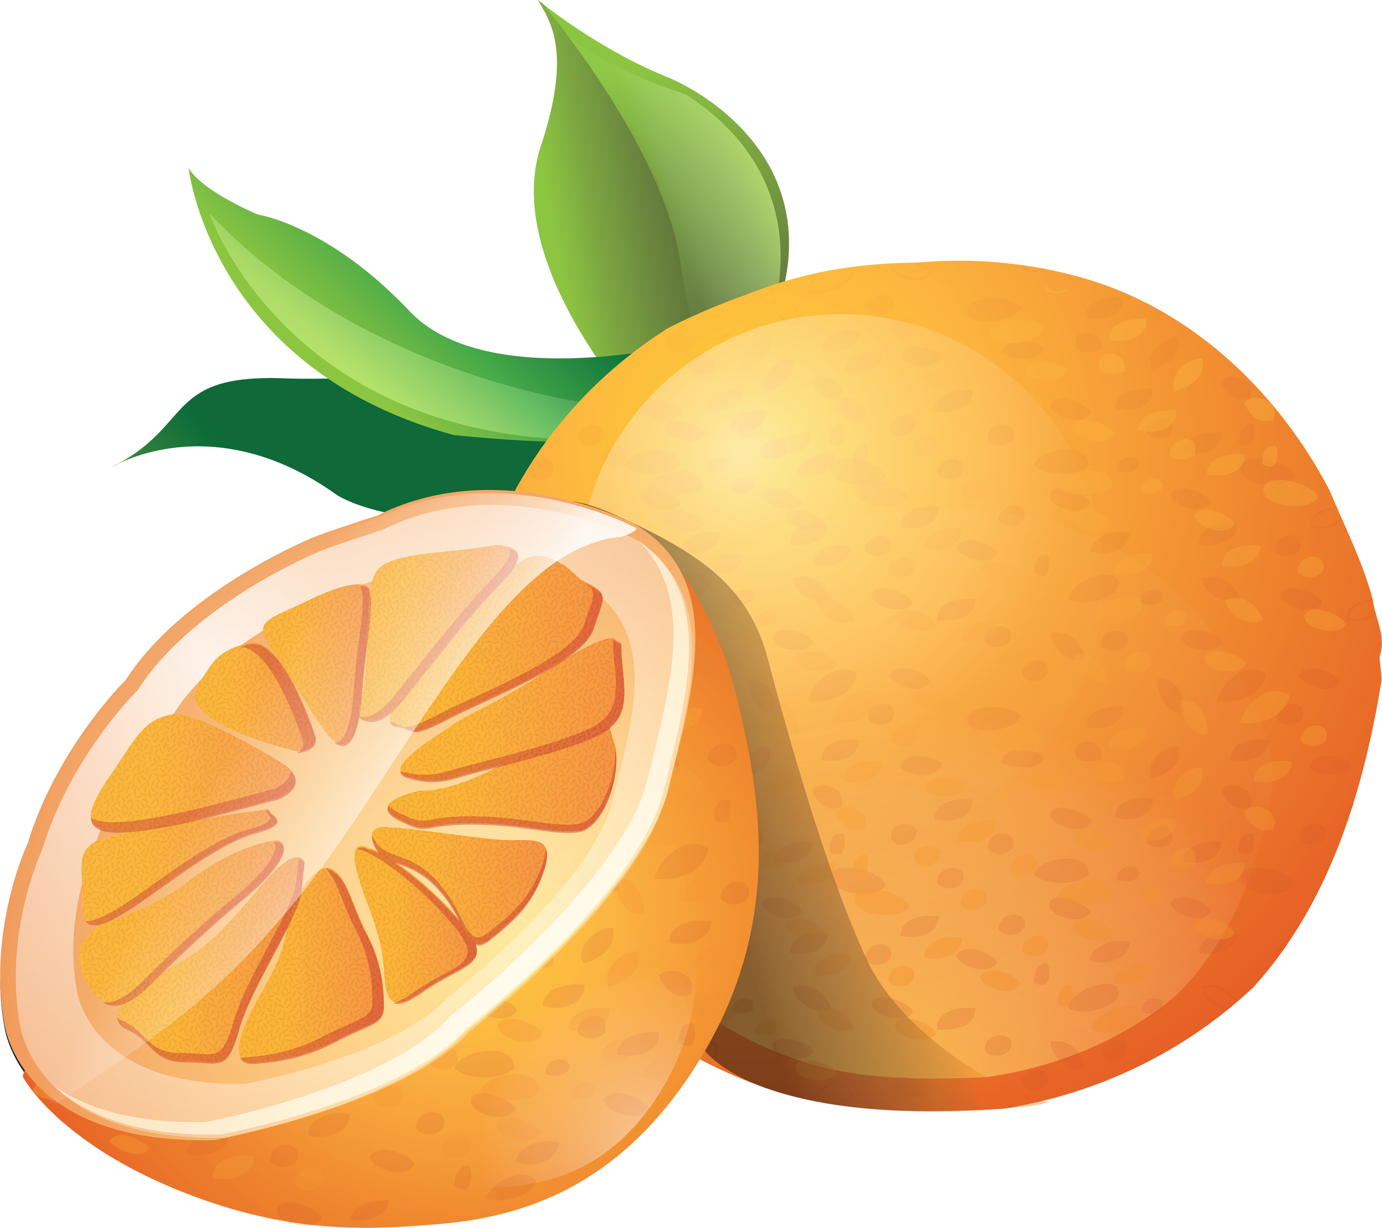
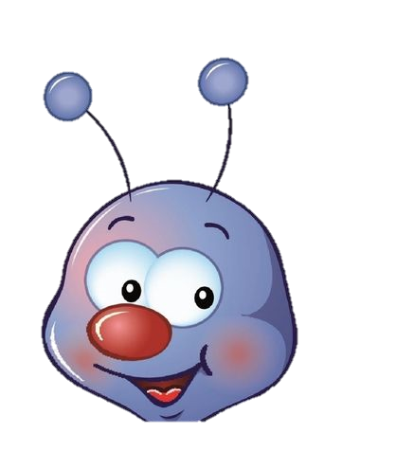

Slide 8
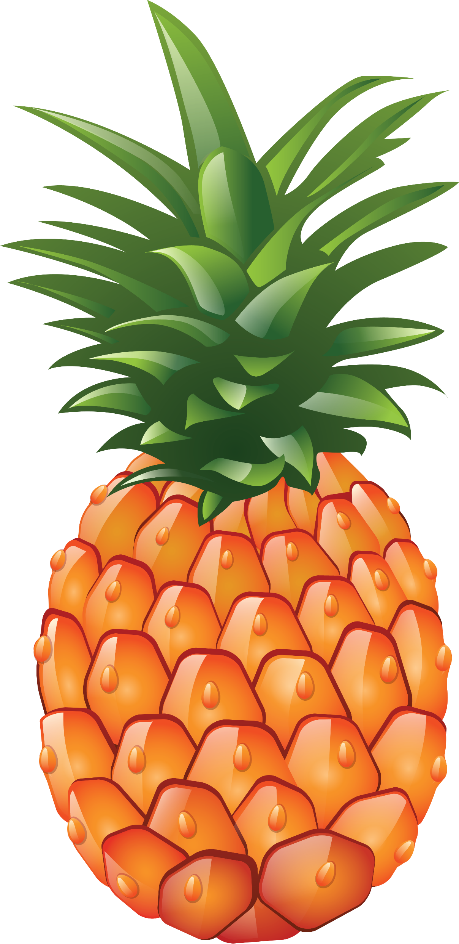
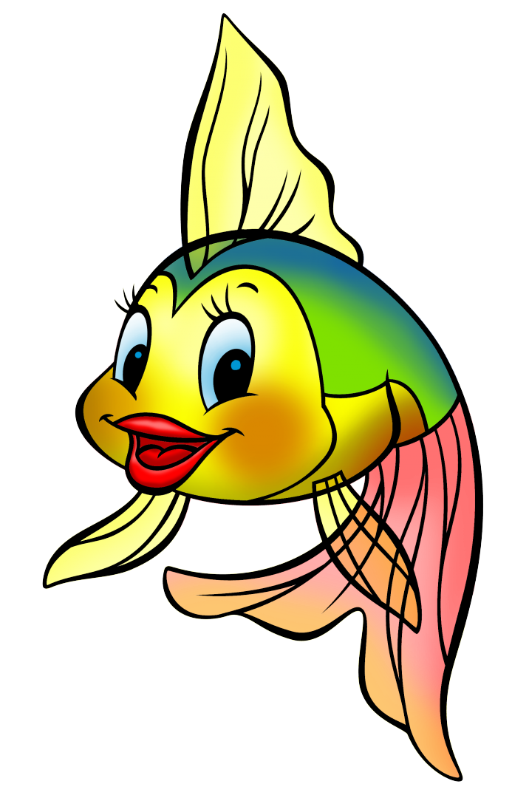
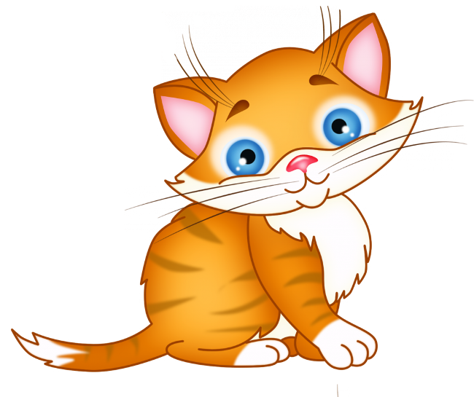
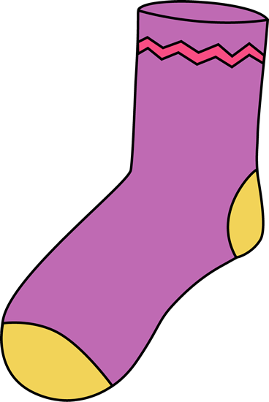

Slide 12
Список используемой литературы:
А. Арушанова, Е. Рычагова «Игры со звучащим словом».
http://yandex.ru картинки для детей клипарт

